Slide 1
1 сентября – день знаний

Slide 2
- Сентябрь наступил, закончилось лето - Пришел праздник знаний, учебы, отметок! - С праздником Вас поздравляю, друзья! - Школьные двери вновь распахнутся, - Завтра учебные будни начнутся

Slide 3
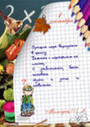
Журнал.
Старику классному журналу лет столько, сколько и самой школе. Сейчас наш классный журнал - сама справедливость. Но было время (правда, очень давно, когда на свете не было ещё наших пап и мам), когда классный журнал был не другом, а врагом учеников. Он подсматривал за учениками, ябедничал на них. То и дело в штрафном журнале появлялись, например, такие записи: "Ученик Петров был встречен на улице после 7 часов вечера" или "Ученик Смирнов в коридоре гимназии не соизволил поклониться учителю закона божьего. Оставить на 2 часа после уроков". Часто одна или несколько ябед в журнале служили причиной исключения ученика из учебного заведения с волчьим билетом. Это означало, что его обладатель навсегда лишался права где-нибудь учиться. Нынешние классные журналы рассказывают правду об учениках и желают им только добра.

Slide 4
Отметка.
Наша система называется пятибалльной, а в некоторых зарубежных школах - двенадцати бальной. 12 - значит "отлично", 11 и 10 - "хорошо", а всё, что ниже 6 - "плохо". А в Германии дети хвастаются единицами и двойками - хорошие оценки, а плохие - пятёрки и четвёрки. Часто случается так, что ребята разных стран сильно удивляли друг друга своими школьными отметками. Пишет, например, в Москву девочка из Германии. В конце письма она сообщает: "А теперь моя милая Машенька, я хочу поделиться с тобой своей радостью. Как раз сегодня учительница выдала нам табели. Знаешь, какие у меня отметки? По арифметике - единица, по немецкому - единица, по истории - двойка. По всем предметам сплошные единицы и двойки. Так что я теперь - двоечница. Чего и тебе желаю". Представляете, как была удивлена Машенька этому известию! И чего думает, бедная подружка радуется, когда ей следовало бы заливаться горючими слезами? Невдомёк Машеньке, что точно так же рассуждает и жалеет её немецкая девочка. Машенька написала ей о своих отметках: по арифметике - 5, по русскому языку - 5, по истории - 4. Но потом всё объяснилось!

Slide 5
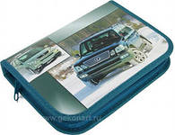
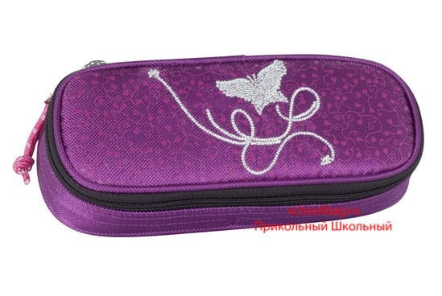
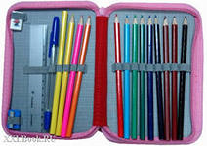
Пенал.
У каждого ученика есть небольшой деревянный или пластмассовый сундучок, в котором хранятся бесценные сокровища школьников. Настоящее имя сундучка известно всем: это пенал. Вначале в сундучке хранили перья, а по-латыни "перо" будет "пена", отсюда и название - пенал.

Slide 6
Тетрадь.
Почему тетрадка зовётся тетрадкой? Её имя произошло от греческого "тетро", что значит "сложенный вчетверо". Ведь бумажный лист как раз и складывали в несколько раз, но теперь уже вовсе не вчетверо. А тетрадка так и называется по-прежнему тетрадкой.

Slide 7
День занимательных уроков
Сегодня в расписании. 1. Сказочная литература. 2. Озорная грамматика. 3. Весёлая математика. 4. Забавный окружающий мир.

Slide 8
- Корней Иванович Чуковский написал много сказок для детей:
1. ТАРАКАНИЩЕ, 2. АЙБОЛИТ, 3. ДЯДЯ СТЕПА. 4. БАРМАЛЕЙ. - Нет ли здесь ошибки, а если есть, то под каким она номером?

Slide 9
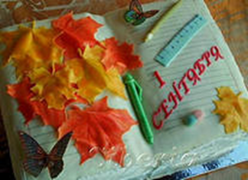
я жыву в лисной глушы.
- Прочитайте.
Это предложение? Докажите. Что в нём не так? Исправьте. - На какие правила допущены ошибки? - Найдите главные члены предложения.

Slide 10
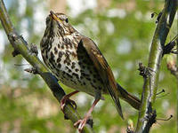
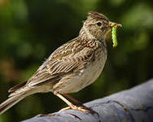
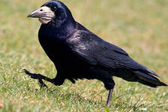
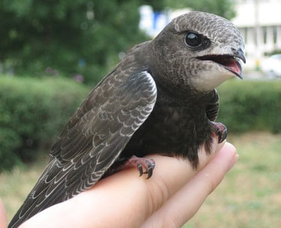
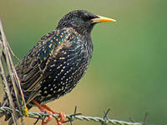
1. ГРАЧ 2. КУКУШКА 3. СТРИЖ 4. ЖАВОРОНОК 5. СКВОРЕЦ.

Slide 11
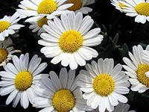
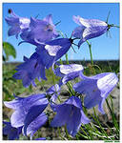
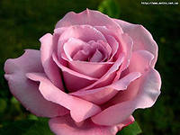
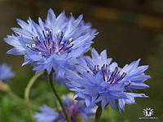
1. РОМАШКА, 2. РОЗА, 3. КОЛОКОЛЬЧИК, 4. ВАСИЛЕК.

Slide 12
Россия

Slide 13
Герб Бердска

Slide 14
На какой улице находится наша школа?
Котовского 2О

Slide 15
Желаю в новом учебном году:

